Slide 1
Ναυπηγικό Σχέδιο και Αρχές Casd
ΤΜΗΜΑ ΝΑΥΠΗΓΩΝ ΜΗΧΑΝΙΚΩΝ
Παρουσίαση
Ναυπηγικών Γραμμών
ΤΡΟΠΟΣ
ΣΧΕΔΙΑΣΗΣ ΝΑΥΠΗΓΙΚΩΝ ΓΡΑΜΜΩΝ 2 α
ΑΝΤΙΣΤΟΙΧΙΑ
Γεώργιος Κ. Χατζηκωνσταντής Επίκουρος Καθηγητής
Διπλ. Ναυπηγός Μηχανολόγος Μηχανικός
M.Sc. ‘’Διασφάλιση Ποιότητας’’
Τμήμα Ναυπηγικών Μηχανικών
Πανεπιστημίου Δυτικής Αττικής (ΠΑ.Δ.Α.)
ΝΑΥΠΗΓΙΚΟ ΣΧΕΔΙΟ ΚΑΙ ΑΡΧΕΣ CASD ΚΑΘΗΓΗΤΗΣ ΓΕΩΡΓΙΟΣ Κ. ΧΑΤΖΗΚΩΝΣΤΑΝΤΗΣ 2025

Slide 2
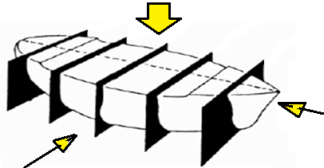
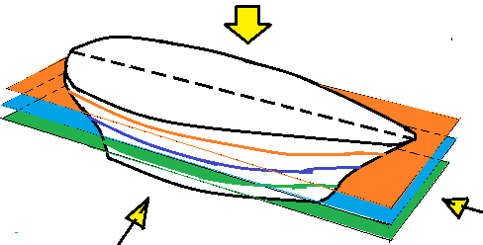
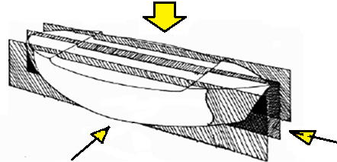
ΕΠΙΠΕΔΑ - ΟΙΚΟΓΕΝΕΙΕΣ ΚΑΜΠΥΛΩΝ
1^{η} οικογένεια καμπυλών
2^{η} οικογένεια καμπυλών
κάτοψη
κάτοψη
πρόοψη
Πλάγια όψη
Πλάγια όψη
πρόοψη
Σχήμα 1α
3^{η} οικογένεια καμπυλών
Σχήμα 1β
κάτοψη
Πλάγια όψη
πρόοψη
Σχήμα 1γ
ΝΑΥΠΗΓΙΚΟ ΣΧΕΔΙΟ ΚΑΙ ΑΡΧΕΣ CASD ΚΑΘΗΓΗΤΗΣ ΓΕΩΡΓΙΟΣ Κ. ΧΑΤΖΗΚΩΝΣΤΑΝΤΗΣ 2025

Slide 3
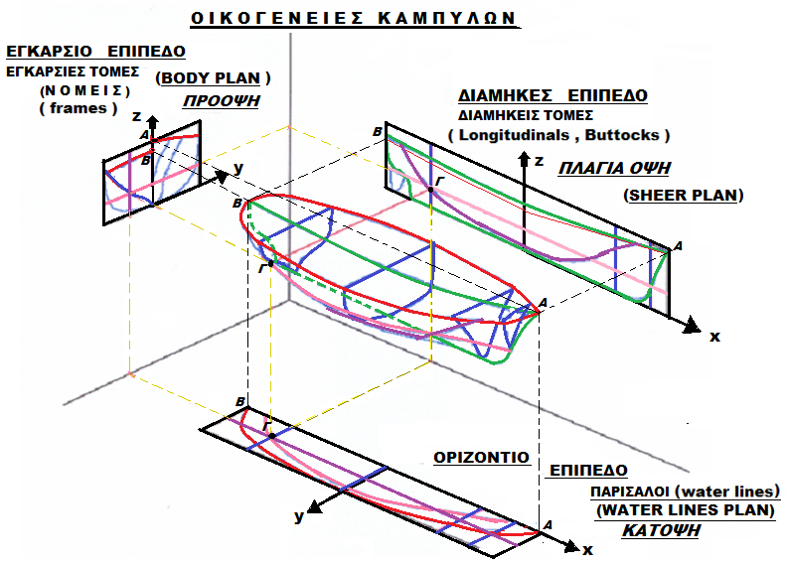
Σχήμα 2
ΝΑΥΠΗΓΙΚΟ ΣΧΕΔΙΟ ΚΑΙ ΑΡΧΕΣ CASD ΚΑΘΗΓΗΤΗΣ ΓΕΩΡΓΙΟΣ Κ. ΧΑΤΖΗΚΩΝΣΤΑΝΤΗΣ 2025

Slide 4
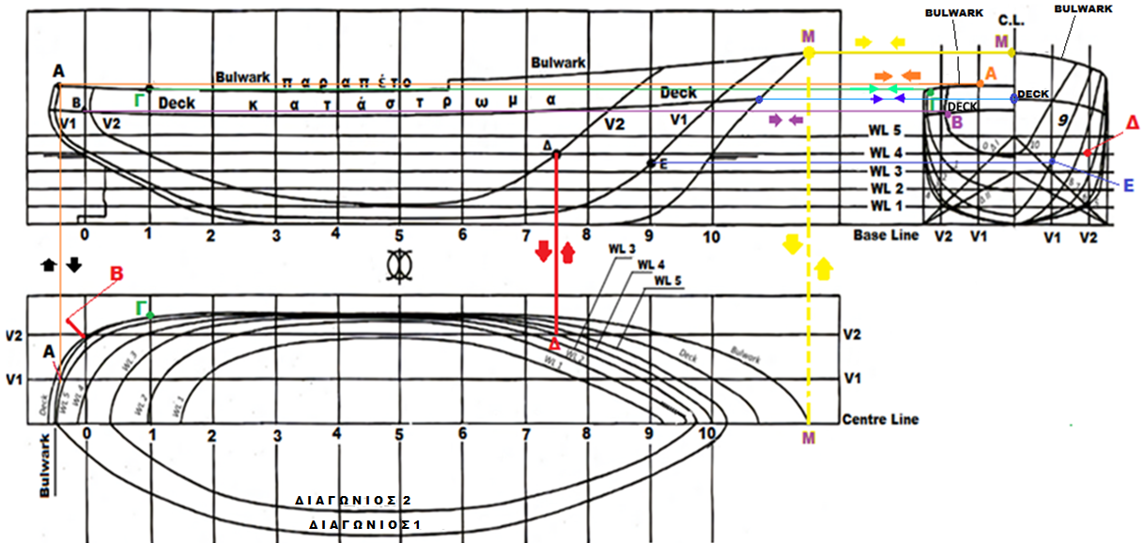
Παράδειγμα αντιστοίχησης σημείων – ημιπλάτη - ύψη
Σχήμα 3
ΝΑΥΠΗΓΙΚΟ ΣΧΕΔΙΟ ΚΑΙ ΑΡΧΕΣ CASD ΚΑΘΗΓΗΤΗΣ ΓΕΩΡΓΙΟΣ Κ. ΧΑΤΖΗΚΩΝΣΤΑΝΤΗΣ 2025

Slide 5
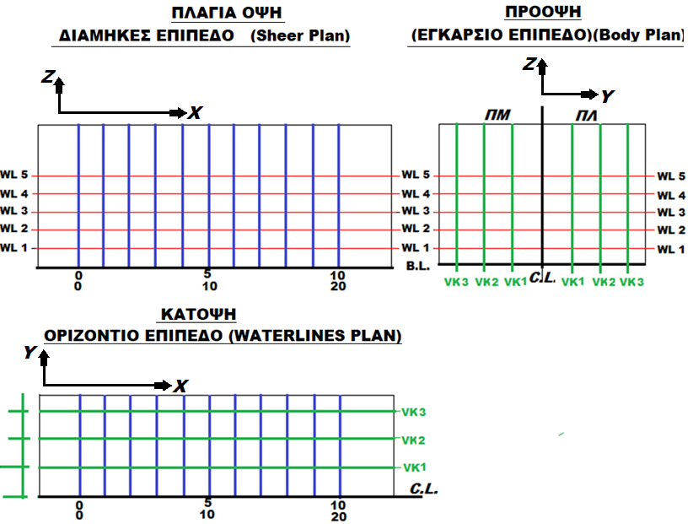
ΣΧΕΔΙΑΣΗ ΟΨΕΩΝ
Σχήμα 4
ΝΑΥΠΗΓΙΚΟ ΣΧΕΔΙΟ ΚΑΙ ΑΡΧΕΣ CASD ΚΑΘΗΓΗΤΗΣ ΓΕΩΡΓΙΟΣ Κ. ΧΑΤΖΗΚΩΝΣΤΑΝΤΗΣ 2025

Slide 6
Αντιστοιχία
Εγκάρσιο επίπεδο – επίπεδο ισάλων

Slide 7
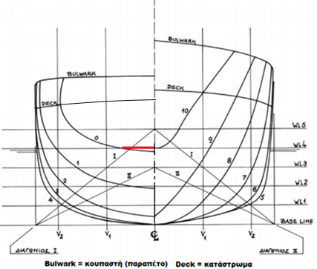
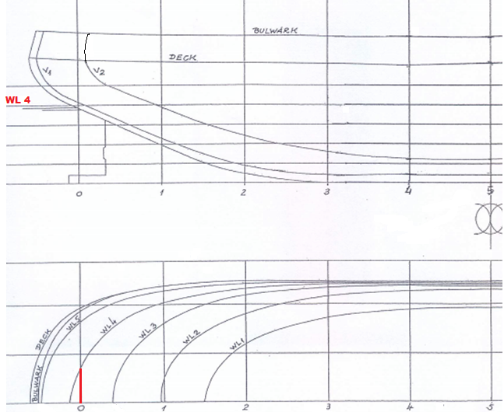
Πρυμναία περιοχή
Ναυπηγικό Σχέδιο : Επίπεδο Ισάλων (1 από 6)
WL 4
Ημιπλάτος στο νομέα 0
Σχήμα 5
ΝΑΥΠΗΓΙΚΟ ΣΧΕΔΙΟ ΚΑΙ ΑΡΧΕΣ CASD ΚΑΘΗΓΗΤΗΣ ΓΕΩΡΓΙΟΣ Κ. ΧΑΤΖΗΚΩΝΣΤΑΝΤΗΣ 2025

Slide 8
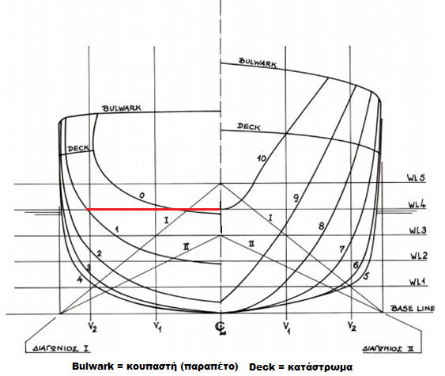
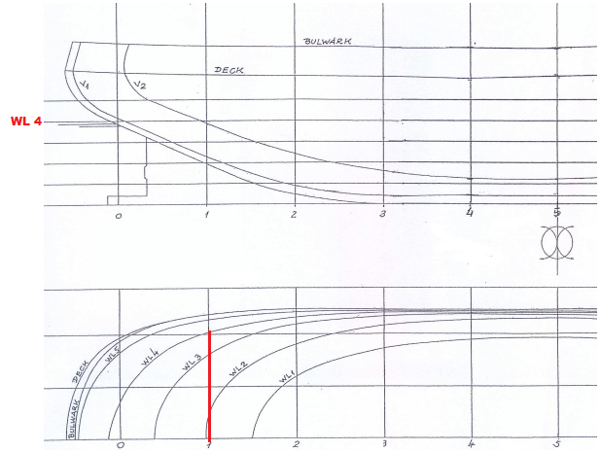
Ναυπηγικό Σχέδιο : Επίπεδο Ισάλων (2 από 6)
Πρυμναία περιοχή
WL 4
Ημιπλάτος στο νομέα 1
Σχήμα 6
ΝΑΥΠΗΓΙΚΟ ΣΧΕΔΙΟ ΚΑΙ ΑΡΧΕΣ CASD ΚΑΘΗΓΗΤΗΣ ΓΕΩΡΓΙΟΣ Κ. ΧΑΤΖΗΚΩΝΣΤΑΝΤΗΣ 2025

Slide 9
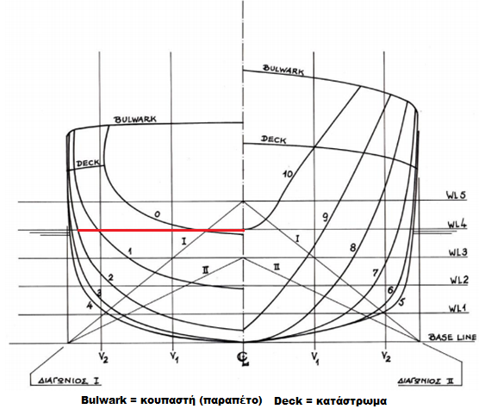
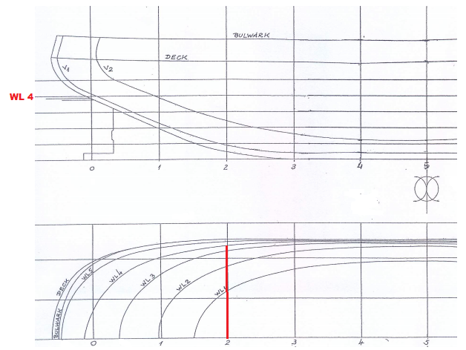
Ναυπηγικό Σχέδιο : Επίπεδο Ισάλων (3 από 6)
Πρυμναία περιοχή
WL 4
Ημιπλάτος στο νομέα 2
Σχήμα 7
ΝΑΥΠΗΓΙΚΟ ΣΧΕΔΙΟ ΚΑΙ ΑΡΧΕΣ CASD ΚΑΘΗΓΗΤΗΣ ΓΕΩΡΓΙΟΣ Κ. ΧΑΤΖΗΚΩΝΣΤΑΝΤΗΣ 2025

Slide 10
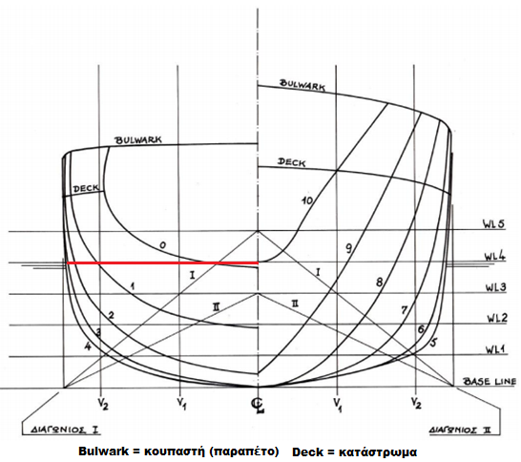
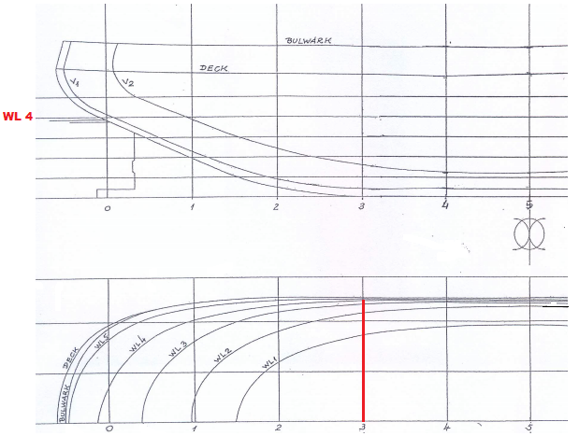
Ναυπηγικό Σχέδιο : Επίπεδο Ισάλων (4 από 6)
Πρυμναία περιοχή
WL 4
Ημιπλάτος στο νομέα 3
Σχήμα 8
ΝΑΥΠΗΓΙΚΟ ΣΧΕΔΙΟ ΚΑΙ ΑΡΧΕΣ CASD ΚΑΘΗΓΗΤΗΣ ΓΕΩΡΓΙΟΣ Κ. ΧΑΤΖΗΚΩΝΣΤΑΝΤΗΣ 2025

Slide 11
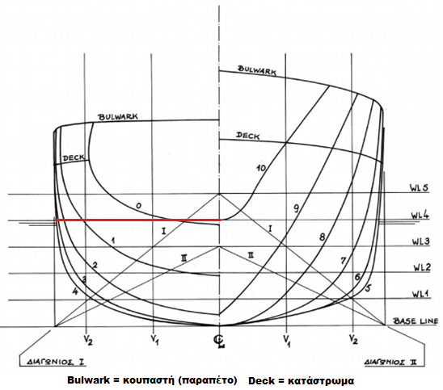
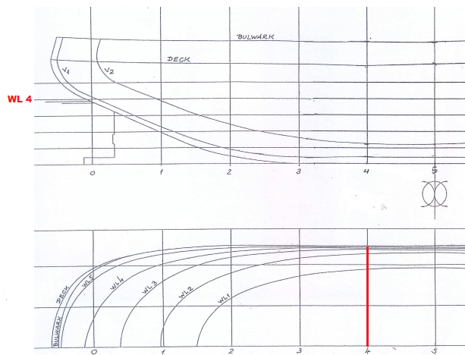
Ναυπηγικό Σχέδιο : Επίπεδο Ισάλων (5 από 6)
Πρυμναία περιοχή
WL 4
Ημιπλάτος στο νομέα 4
Σχήμα 9
ΝΑΥΠΗΓΙΚΟ ΣΧΕΔΙΟ ΚΑΙ ΑΡΧΕΣ CASD ΚΑΘΗΓΗΤΗΣ ΓΕΩΡΓΙΟΣ Κ. ΧΑΤΖΗΚΩΝΣΤΑΝΤΗΣ 2025

Slide 12
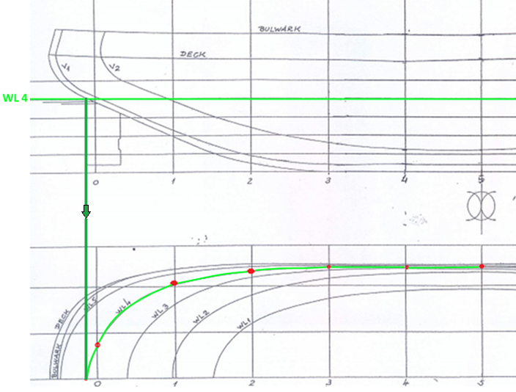
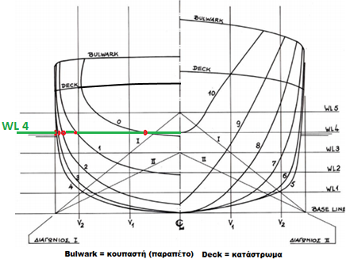
Ναυπηγικό Σχέδιο : Επίπεδο Ισάλων (6 από 6)
Πρυμναία περιοχή
WL 4
Ημιπλάτη και ακροπρυμναίο σημείο
Σχήμα 10
ΝΑΥΠΗΓΙΚΟ ΣΧΕΔΙΟ ΚΑΙ ΑΡΧΕΣ CASD ΚΑΘΗΓΗΤΗΣ ΓΕΩΡΓΙΟΣ Κ. ΧΑΤΖΗΚΩΝΣΤΑΝΤΗΣ 2025

Slide 13
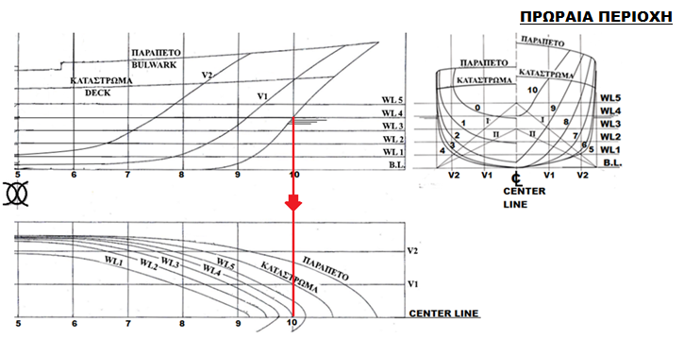
Πρωραία περιοχή
Ακροπρωραίο σημείο της ισάλου 4 στον νομέα 10
Σχήμα 11
ΝΑΥΠΗΓΙΚΟ ΣΧΕΔΙΟ ΚΑΙ ΑΡΧΕΣ CASD ΚΑΘΗΓΗΤΗΣ ΓΕΩΡΓΙΟΣ Κ. ΧΑΤΖΗΚΩΝΣΤΑΝΤΗΣ 2025

Slide 14
Ημιπλάτος στον νομέα 9 και σημείο τομής της ισάλου 4 με το ίχνος του διαμήκους επιπέδου V1
Πρωραία περιοχή
Σχήμα 12
ΝΑΥΠΗΓΙΚΟ ΣΧΕΔΙΟ ΚΑΙ ΑΡΧΕΣ CASD ΚΑΘΗΓΗΤΗΣ ΓΕΩΡΓΙΟΣ Κ. ΧΑΤΖΗΚΩΝΣΤΑΝΤΗΣ 2025

Slide 15
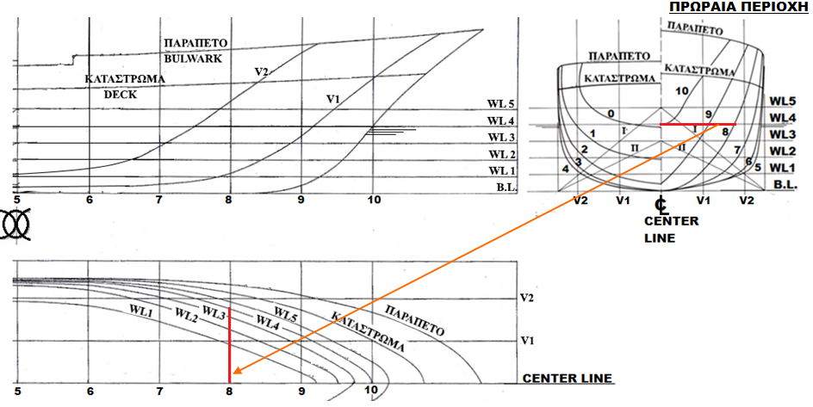
Πρωραία περιοχή
Ημιπλάτος στον νομέα 8
Σχήμα 13
ΝΑΥΠΗΓΙΚΟ ΣΧΕΔΙΟ ΚΑΙ ΑΡΧΕΣ CASD ΚΑΘΗΓΗΤΗΣ ΓΕΩΡΓΙΟΣ Κ. ΧΑΤΖΗΚΩΝΣΤΑΝΤΗΣ 2025

Slide 16
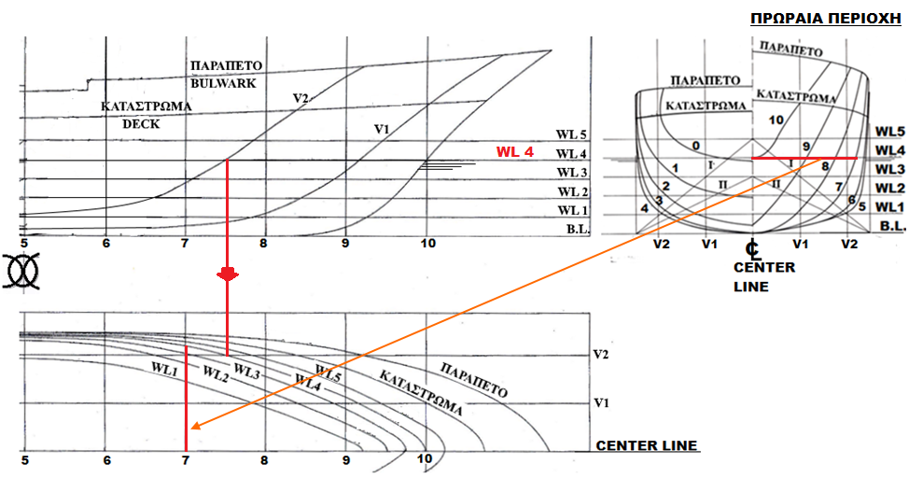
Πρωραία περιοχή
Ημιπλάτος στον νομέα 7 και σημείο τομής της ισάλου 4 με το ίχνος του διαμήκους επιπέδου V2
Σχήμα 14
ΝΑΥΠΗΓΙΚΟ ΣΧΕΔΙΟ ΚΑΙ ΑΡΧΕΣ CASD ΚΑΘΗΓΗΤΗΣ ΓΕΩΡΓΙΟΣ Κ. ΧΑΤΖΗΚΩΝΣΤΑΝΤΗΣ 2025

Slide 17
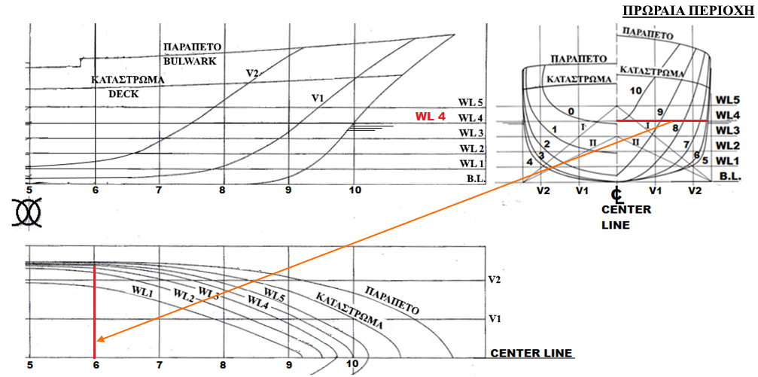
Πρωραία περιοχή
Ημιπλάτος στον νομέα 6
Σχήμα 15
ΝΑΥΠΗΓΙΚΟ ΣΧΕΔΙΟ ΚΑΙ ΑΡΧΕΣ CASD ΚΑΘΗΓΗΤΗΣ ΓΕΩΡΓΙΟΣ Κ. ΧΑΤΖΗΚΩΝΣΤΑΝΤΗΣ 2025

Slide 18
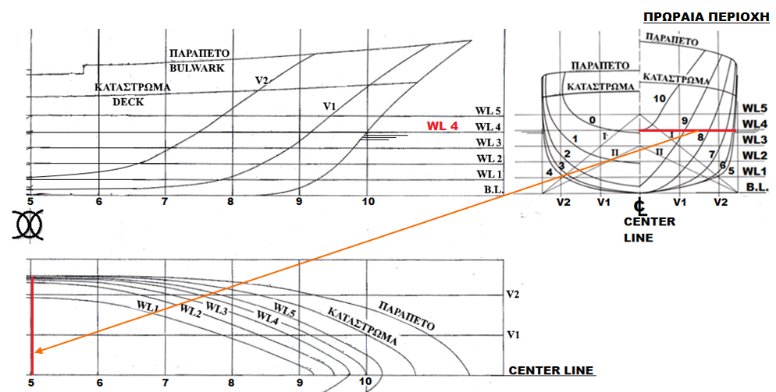
Πρωραία περιοχή
Ημιπλάτος στον νομέα 5
Σχήμα 16
ΝΑΥΠΗΓΙΚΟ ΣΧΕΔΙΟ ΚΑΙ ΑΡΧΕΣ CASD ΚΑΘΗΓΗΤΗΣ ΓΕΩΡΓΙΟΣ Κ. ΧΑΤΖΗΚΩΝΣΤΑΝΤΗΣ 2025

Slide 19
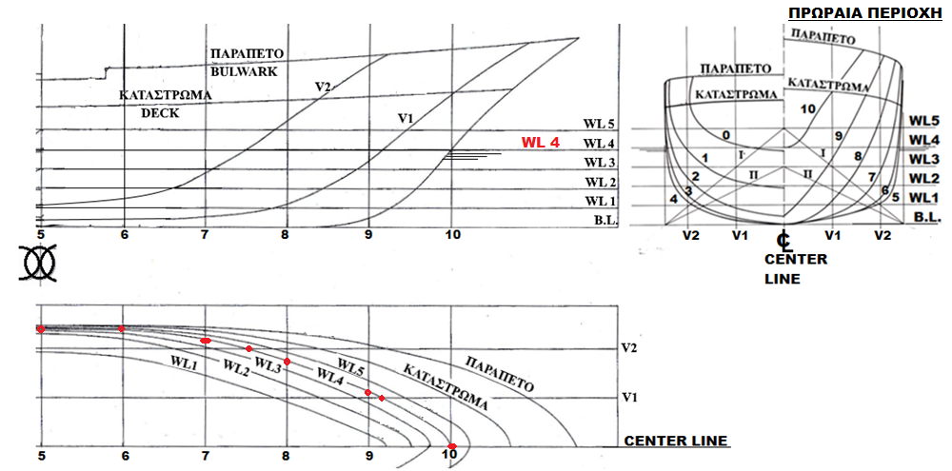
Πρωραία περιοχή
ΚΑΜΠΥΛΗ ΙΣΑΛΟΥ 4 στην Πρωραία περιοχή
Σχήμα 17
ΝΑΥΠΗΓΙΚΟ ΣΧΕΔΙΟ ΚΑΙ ΑΡΧΕΣ CASD ΚΑΘΗΓΗΤΗΣ ΓΕΩΡΓΙΟΣ Κ. ΧΑΤΖΗΚΩΝΣΤΑΝΤΗΣ 2025

